Slide 1
02 DB 설치

Slide 2
Part 1.
Oracle Database 설치

Slide 3
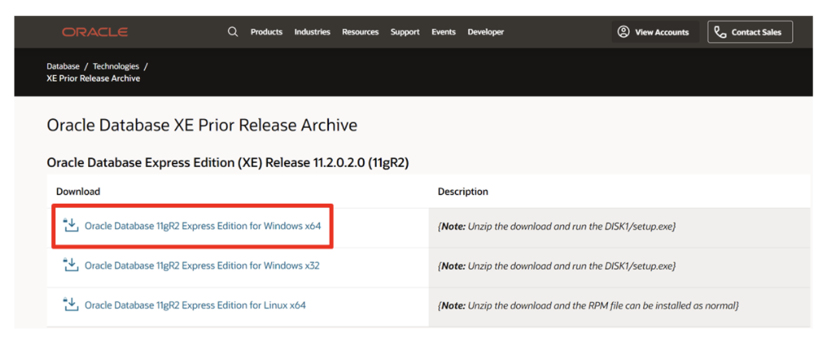
chaper 02
01
설치
https://www.oracle.com/database/technologies/xe-prior-release-downloads.html

Slide 4
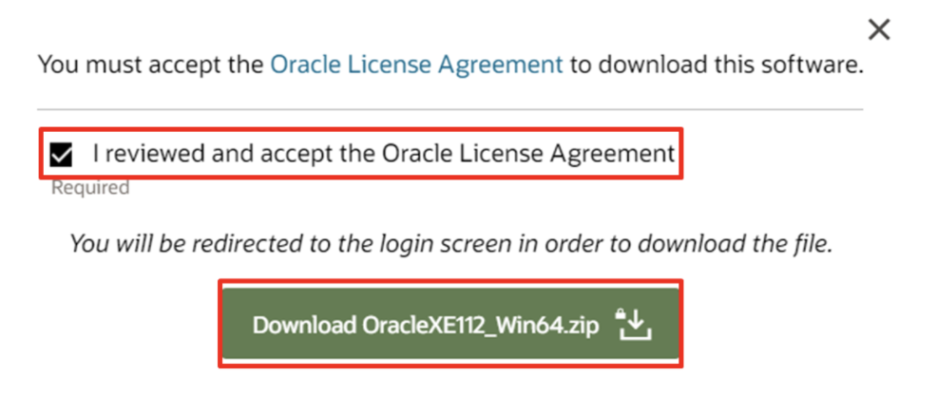
chaper 02
01
설치

Slide 5
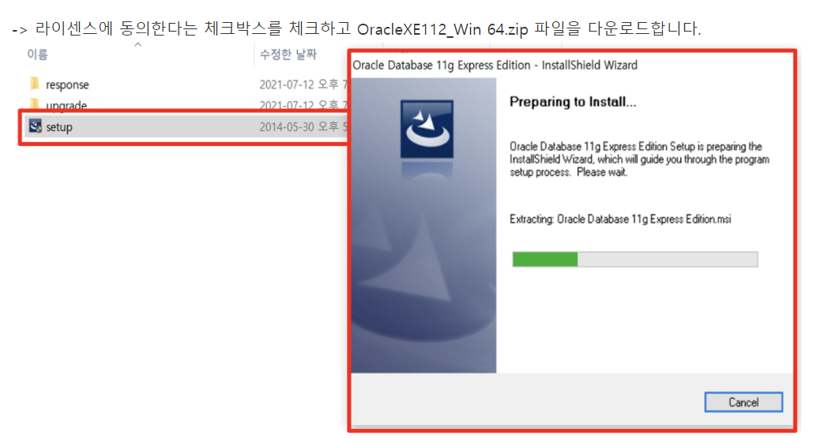
chaper 02
01
설치

Slide 6
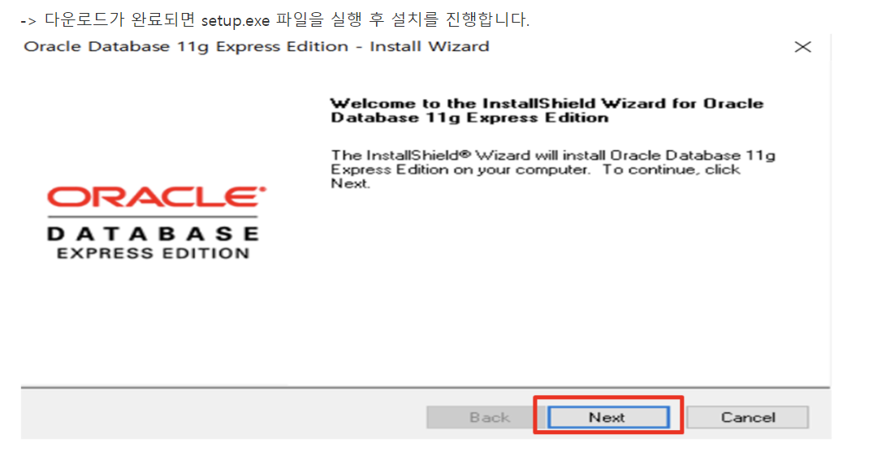
chaper 02
01
설치

Slide 7
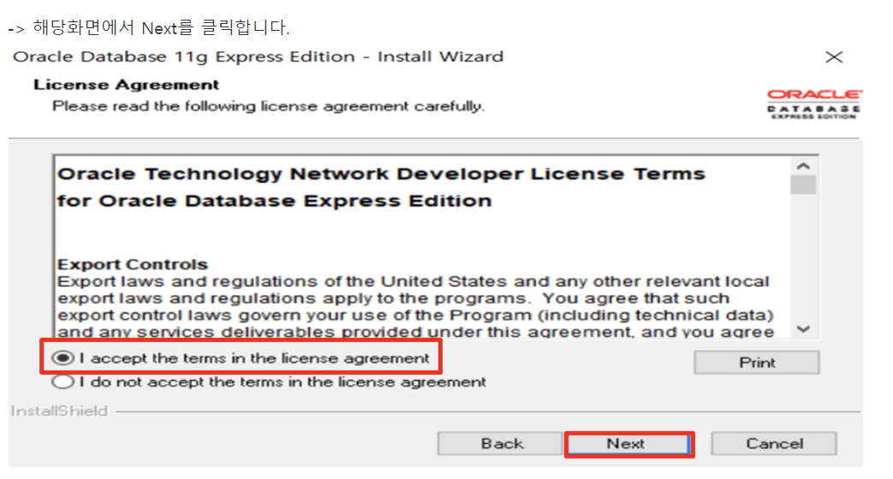
chaper 02
01
설치

Slide 8
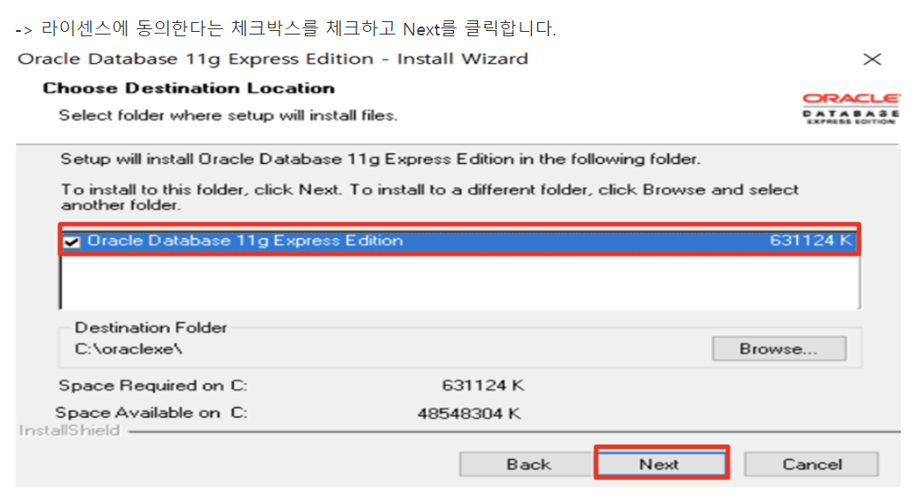
chaper 02
01
설치

Slide 9
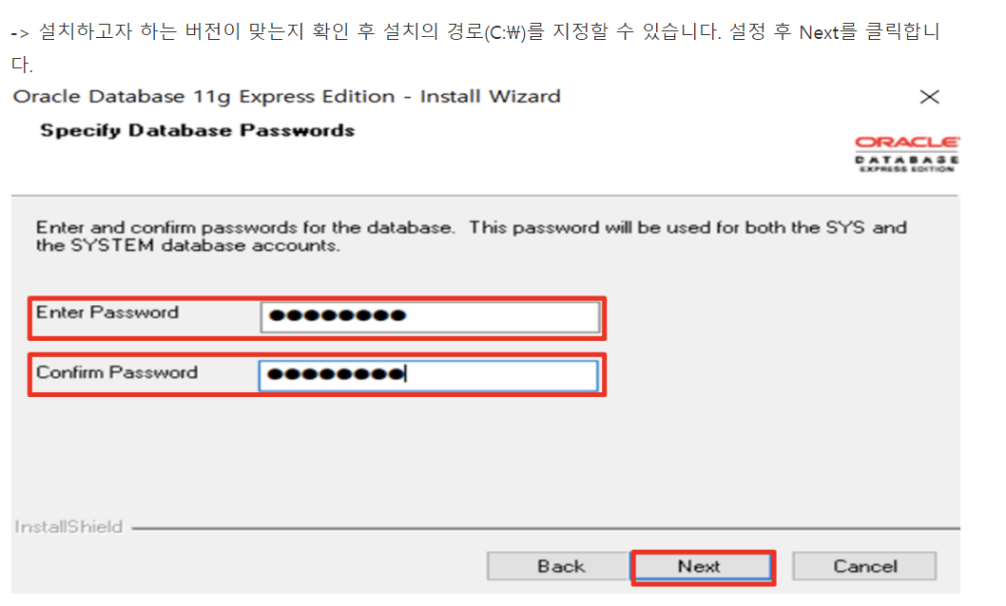
chaper 02
01
설치

Slide 10
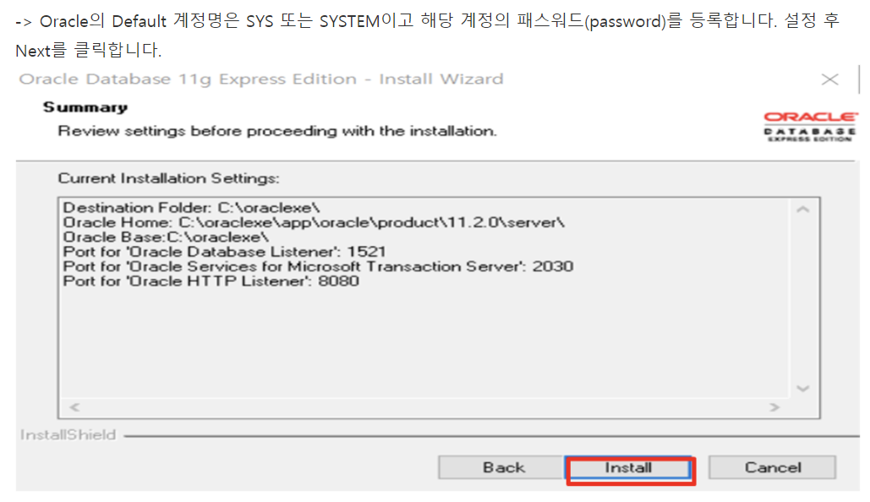
chaper 02
01
설치

Slide 11
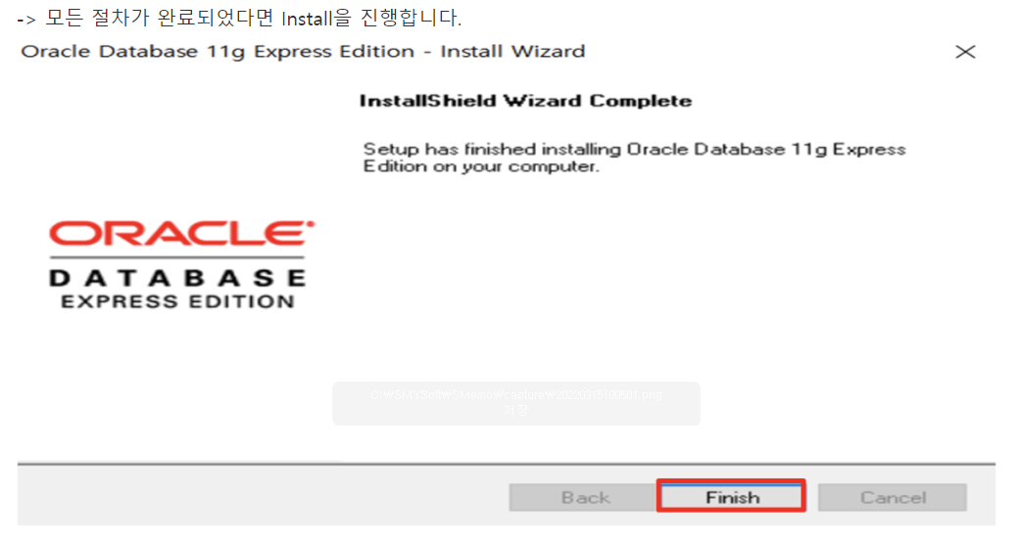
chaper 02
01
설치

Slide 12
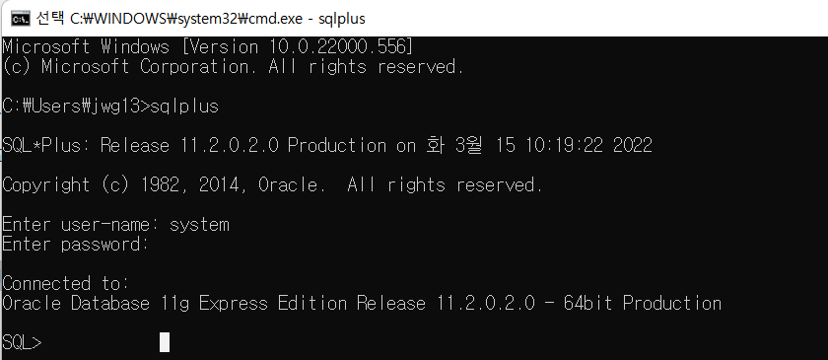
chaper 02
01
설치

Slide 13
Part 2.
SQL Developer 설치

Slide 14
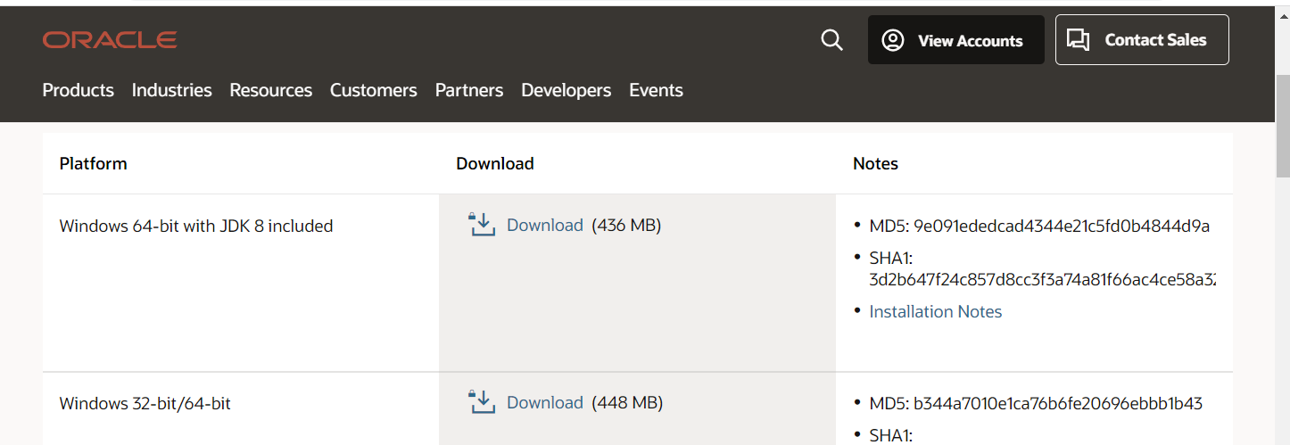
chaper 02
02
SQL Developer 설치
■ https://www.oracle.com/tools/downloads/sqldev-downloads.html

Slide 15
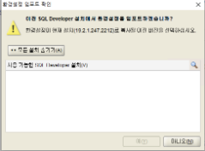
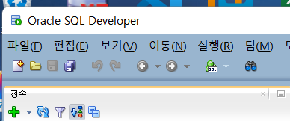
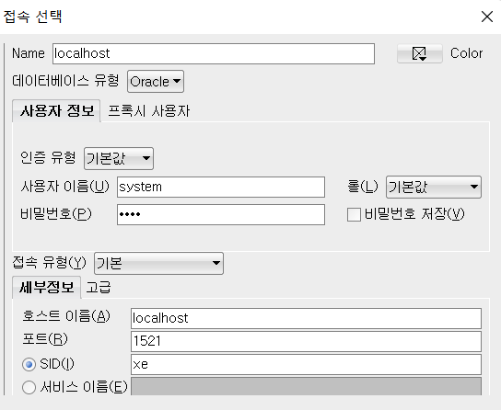
chaper 02
02
SQL Developer 설치

Slide 16
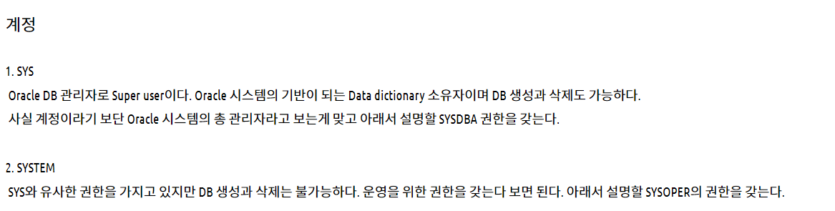
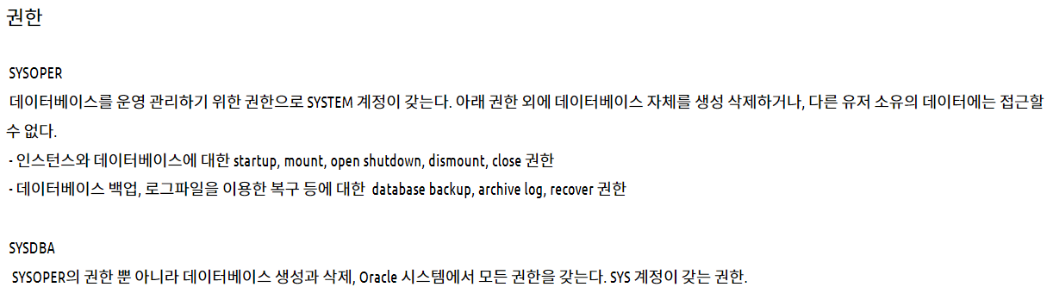
chaper 02
02
SQL Developer 설치

Slide 17
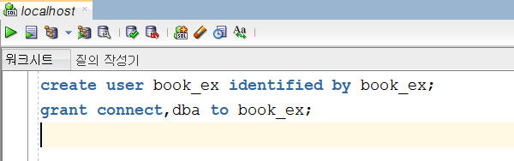
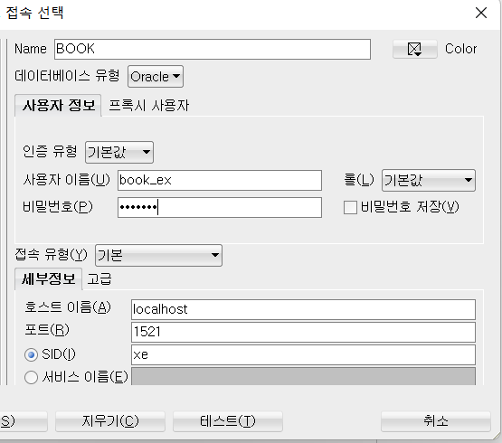
chaper 02
03
Sample Databae 설치
r
실습용 계정 생성

Slide 18
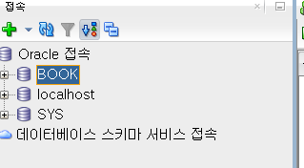
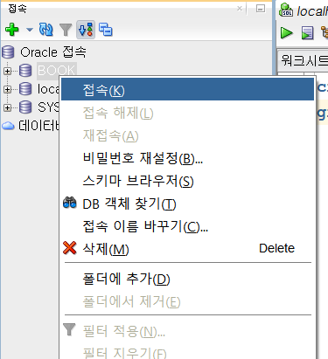
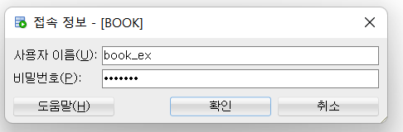
chaper 02
03
Sample Databae 설치

Slide 19
Part 3.
Oracle Port 변경

Slide 20
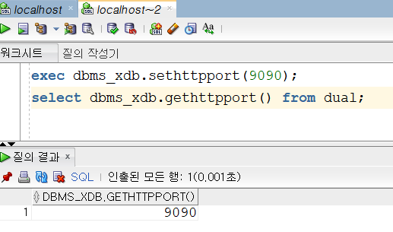
chaper 02
03
Oracle Port 변경

Slide 21
Part 4.
Sample DB 설치

Slide 22

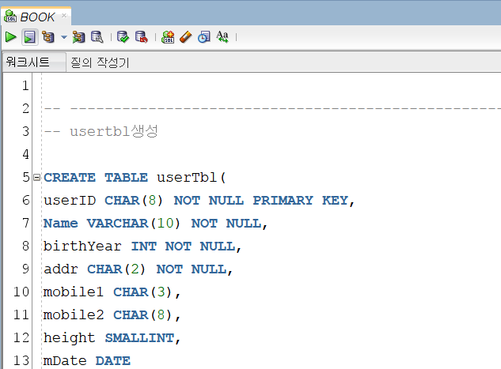
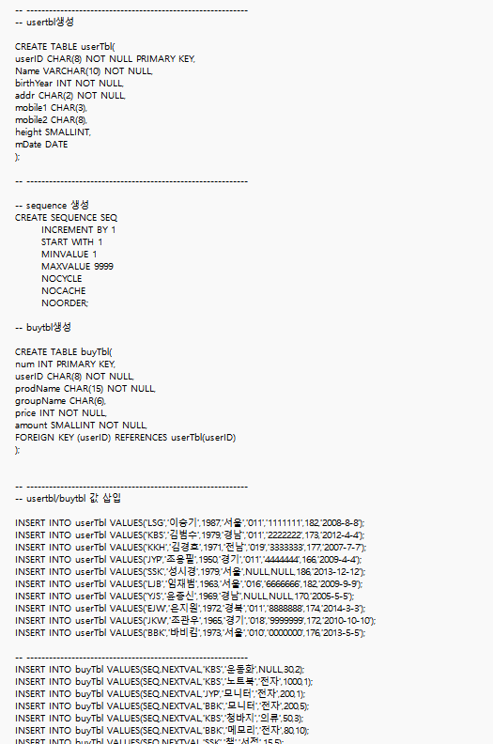
chaper 02
03
Sample Databae 설치
https://www.oracletutorial.com/getting-started/oracle-sample-database/

Slide 23
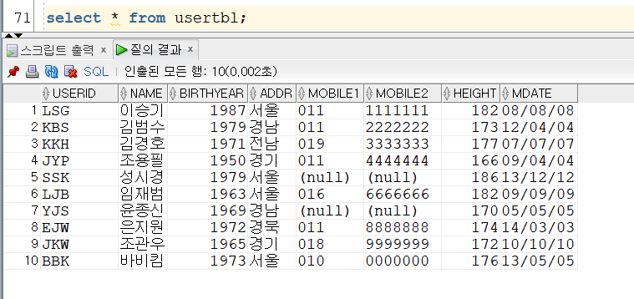
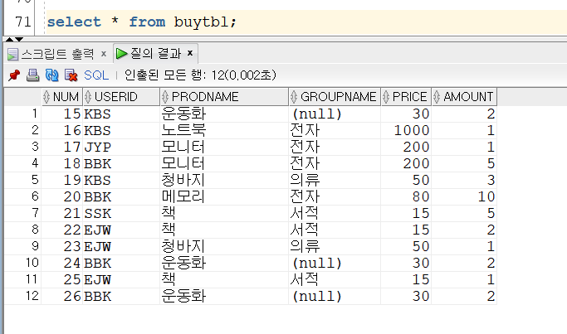
chaper 02
03
Sample Databae 설치

Slide 24
E N D
고생하셨습니다

